Slide 1
CONTEXTO MESOAMÉRICA
Encuentro de referentes regionales de América Latina y el Caribe – JCoR. 17 – 20 Julio 2025

Slide 2
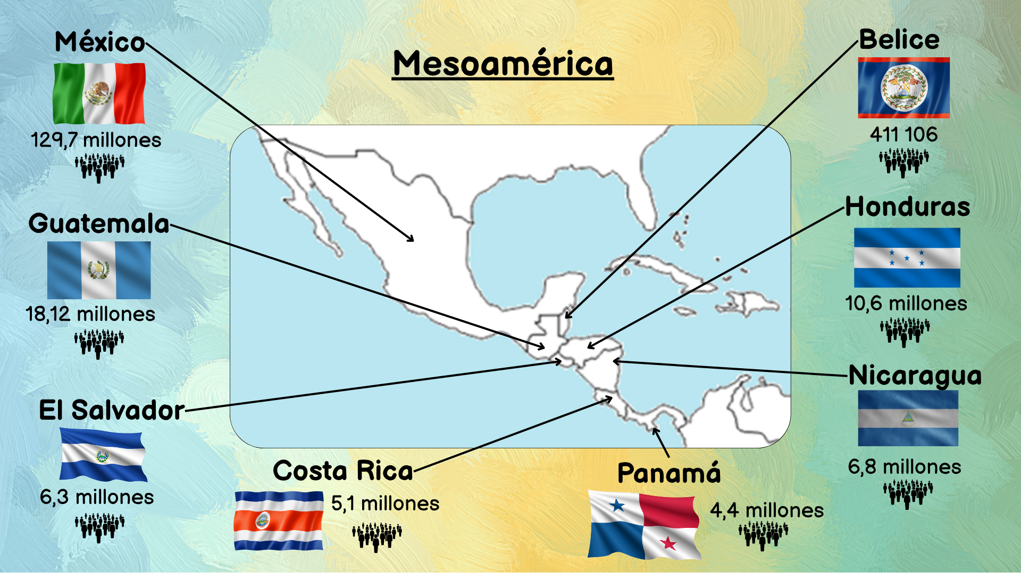


Slide 3
MÉXICO
VIOLENCIA ESTRUCTURAL – A todos los niveles: macro, social, local y familiar.
DESAPARICIONES FORZADAS - Práctica generalizada y sistemática.
VIOLENCIA DEL ESTADO – Colusión con el crimen organizado, narcotráfico.
REZAGO EDUCATIVO – Se ha agudizado con la pandemia.
CRISIS DE SALUD FÍSICA Y MENTAL – Acceso a servicios, transtornos emocionales.
DETERIORO AMBIENTAL – Extractivismo, megaproyectos, efectos delcambio climático.
MIGRACIÓN – Militarización de las fronteras, deportaciones, presión en el Sur.
REFORMAS – Poder Judicial (cuestionamientos y polarización).
JUVENTUDES - Criminalización, manejo de sustancias, embarazo adolescente.

Slide 4
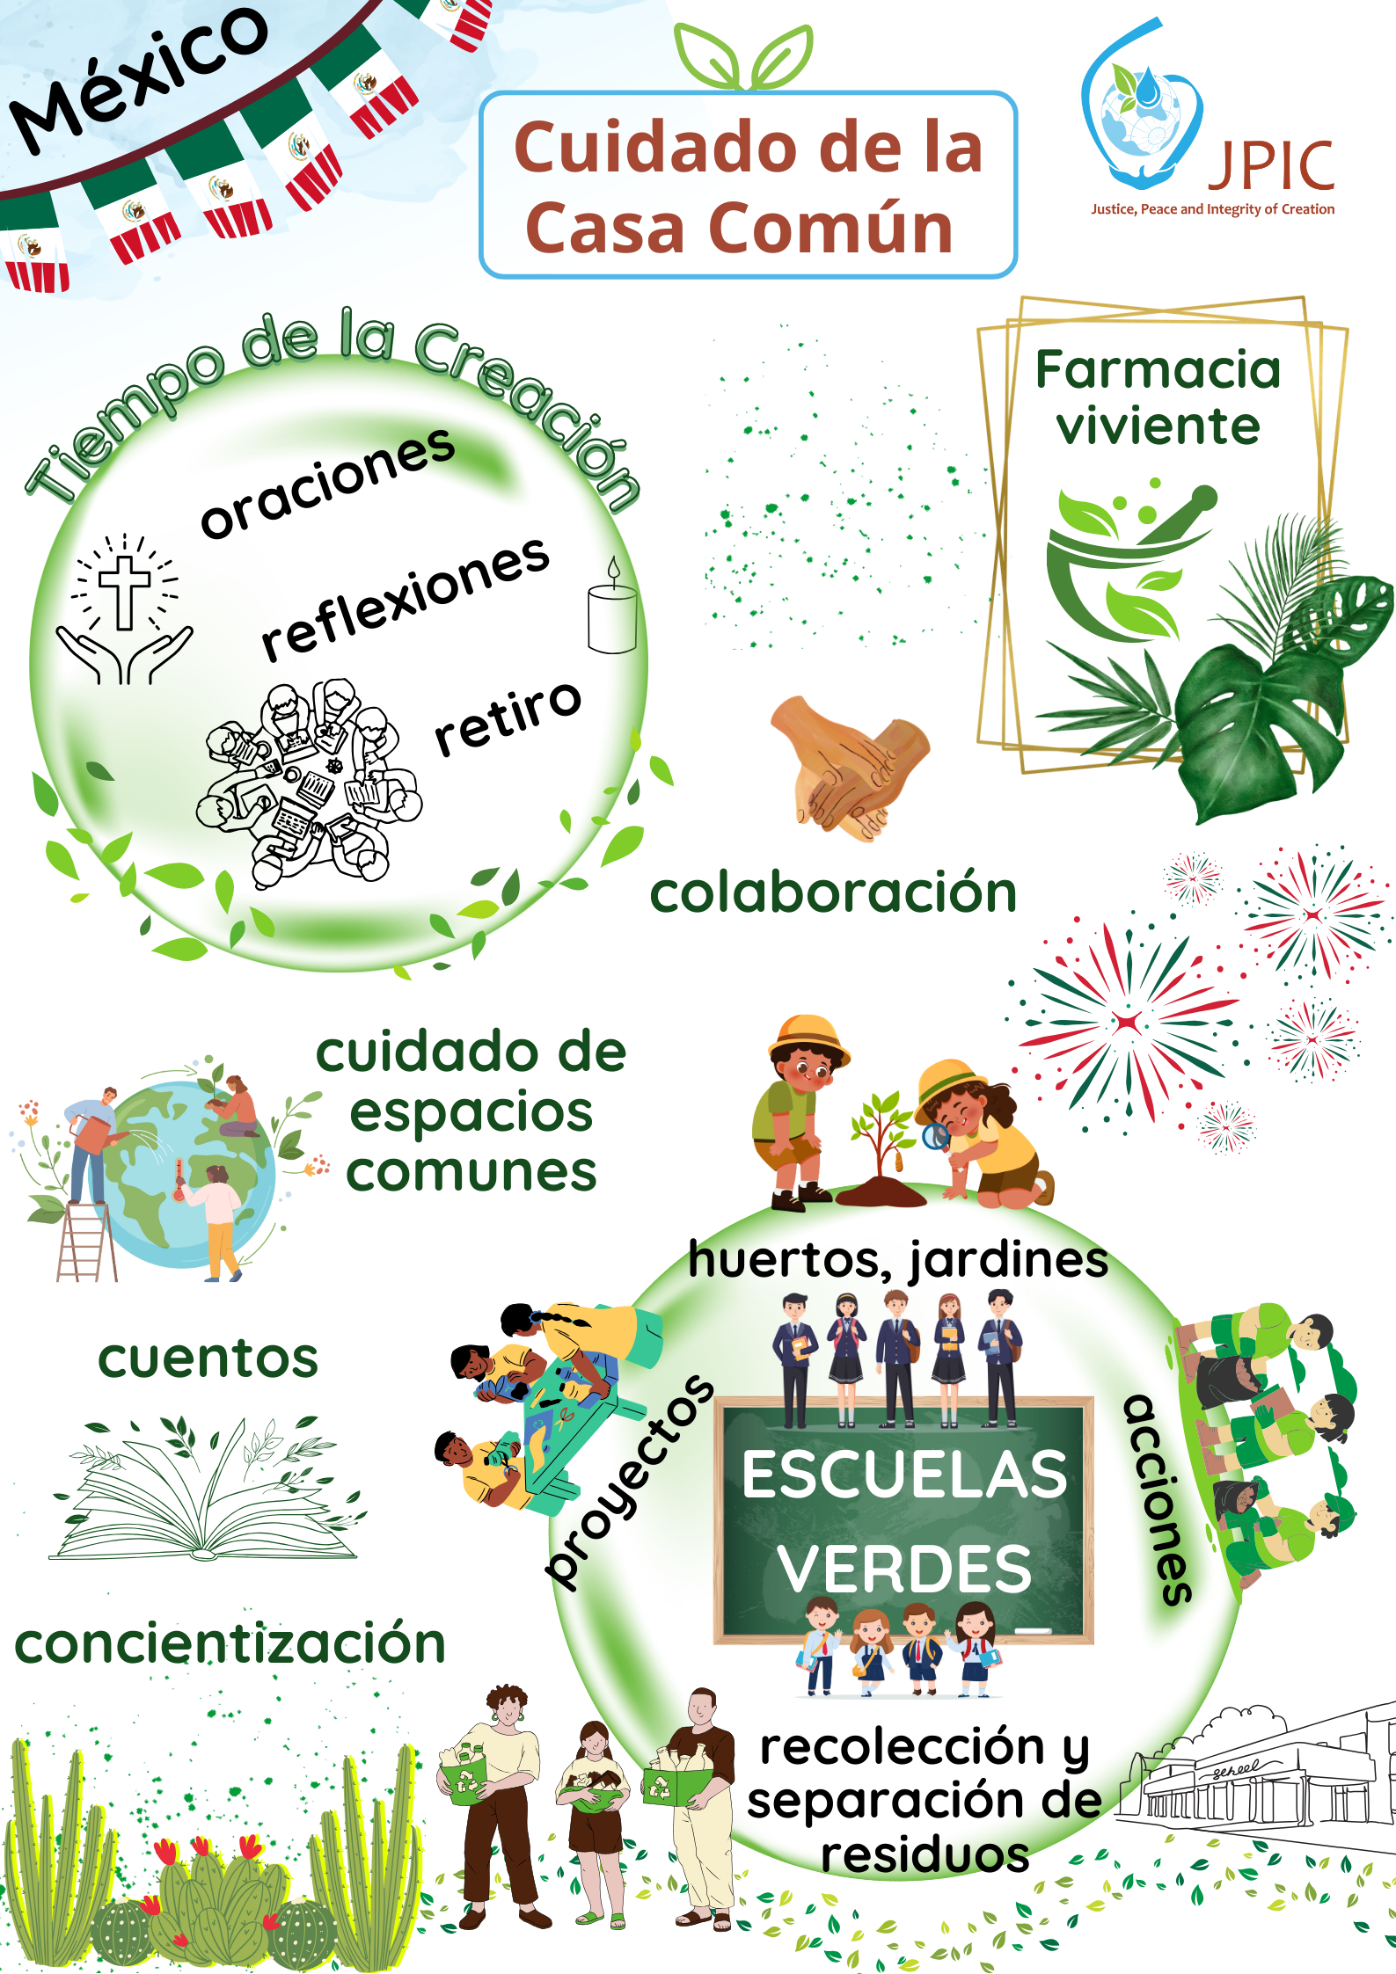
Compromisos RSCJ MEX ODS 13, 5 y 16
Las Religiosas del Sagrado Corazón de Jesús de la Provincia de México están comprometidas en los distintos lugares en donde están presentes junto con sus compañeras/os de misión en diversas acciones en favor de los Objetivos de Desarrollo Sostenible. En particular:
#13 Acción climática. Cuidado de la Casa Común
#5 Equidad de Género
#16 Paz, Justicia e Instituciones Sólidas.

Slide 5
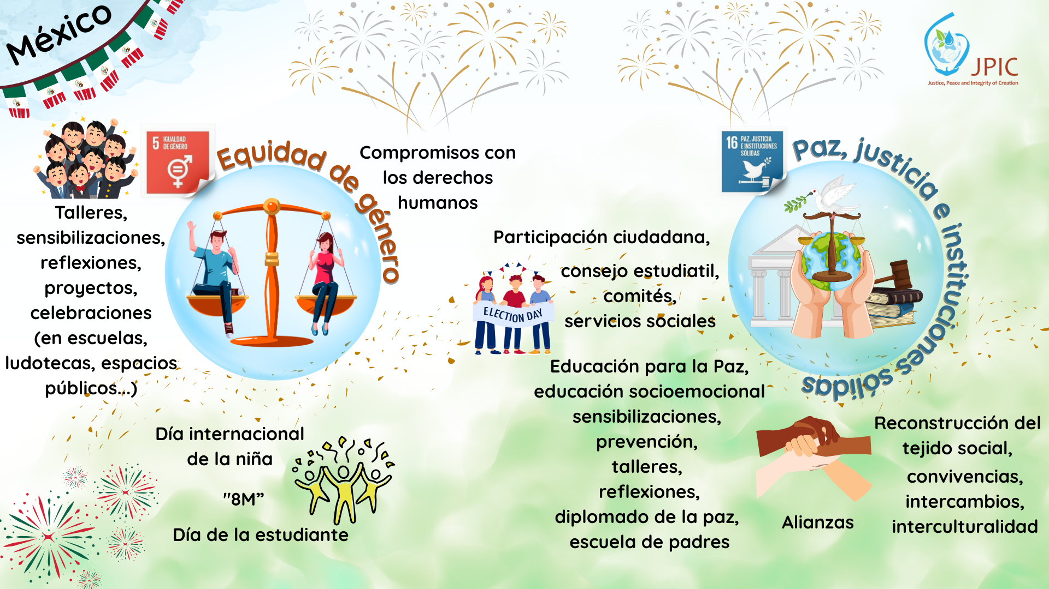

Slide 6
GUATEMALA
Retroceso democrático con el debilitamiento de la independencia judicial. El Ministerio Público ha sido cuestionado por su falta de independencia y persecución selectiva.
Ataques a la prensa y periodistas. Hay intentos de silenciar a medios independientes y limitar el acceso a la información pública.
Restricciones a organizaciones sociales y cooptación de instituciones por grupos de poder. Hay una tendencia creciente a criminalizar líderes comunitarios, activistas sociales, defensores del territorio y de la naturaleza, especialmente la defensa de ríos.
Los pueblos indígenas siguen sufriendo discriminación estructural, racismo, exclusión política y represión. Han sido vulnerados mediante el despojo de tierras ancestrales, especialmente por proyectos extractivos.
La violencia contra las mujeres, niñas y adolescentes es persistente. El sistema de justicia suele no brindar protección efectiva ni acceso a la justicia para las víctimas.
Migración interna, sobre todo del campo a la ciudad, en tránsito y ahora de destino.
Lucha de carteles de narcotráfico en la zona fronteriza con México (Huehuetenango).

Slide 7
EL SALVADOR
Etapa neoliberal
Estado de excepción
Despojo de tierras, dificultad con la tenencia de tierras, monocultivos
Desigualdad, marginación de la tercera edad
Cinturones de pobreza, precariedad
Zona geográfica: Corredor seco, poca agua
Presencia de maras históricamente
Criminalización de la juventud
Megacárcel. Acuerdo de envío de migrantes.

Slide 8
HONDURAS
A nivel económico hay pobreza y falta de oportunidades laborales formales.
Violencia generalizada
Presencia de pandillas que reclutan a jóvenes y a mujeres con fines sexuales.
Lidera el número de solicitudes de refugio en la región.
Sufren agudamente las consecuencias del cambio climático.

Slide 9
NICARAGUA
Economía de susbsistencia y reacomdo social.
Pocas oportunidades de empleo formal. Muchas personas sobreviven con pequeños emprendimientos informales, las remesas de la migración transfronteriza, migración temporal.
Religión bajo vigilancia: tensiones con iglesias y con espiritualidades altenativas.
Cierre de congregaciones, expulsion de Religiosas/os, vivir la fe en espacios privados.
Fuga de cerebros constante. Miles de jóvenes y profesionistas migran o se exilian, dejando vacíos en sectores como salud, educación y tecnología.

Slide 10
COSTA RICA
Aumento acelerado de la violencia armada y el crimen organizado. El país atraviesa una ola inédita de homicidios, en gran parte vinculados al narcotráfico, lo que está provocando un cambio profundo en la percepción de seguridad y confianza social.
Xenofobia y tensión social hacia migrantes nicaragüenses y venezolanos. El discurso público y mediático ha comenzado a mostrar rechazo y discriminación visible.
Malestar juvenil por exclusion y falta de oportunidades. Jóvenes, especialmente en zonas rurales o marginales, expresan frustración ante la falta de empleo digno, educación o espacios de participación.
Hay aumento de problemas de salud mental y consumo de sustancias.
Percepción de alta corrupción en las instituciones de gobierno.

Slide 11
PANAMÁ
Actualmente se han presentado huelgas masivas y represión.
En Febrero 2025, llegaron a Panamá alrededor de 300 personas deportadas de Estados Unidos originarias de 15 distintos países de Asia y Africa. En un grado grave de vulnerabilidad y limbo jurídico, violando sus Derechos Humanos.
Amenazas del presidente actual de Estados Unidos con respecto al uso del canal.
A nivel de la region Centroamérica, cuenta con mejores niveles en cuestión económica.
Después de un flujo intenso de personas migrantes que cruzaron el Darién, ahora en este año se está dando el llamado ‘flujo inverso’ por las personas retornadas.

